Slide 1



EL TRIVIAL DE LES MTS
10 MINUTS…

Slide 2
INSTRUCCIONS DEL TRIVIAL DE LES MTS:
1. Es dividiran tots els assistents en 6 grups
2. Cada grup rebrà 15 targetes amb les preguntes (multi-resposta, V/F, de completar la frase o identificar imatges) i un full de respostes per equip (cada equip un color diferent).
3. Es disposa de 10 minuts per a contestar el màxim de preguntes possibles (quan quedin 60 segons, sonarà un rellotge)
4. Passats els 10 minuts, es recolliran els fulls de resposta i es procedeix a la correcció conjuntament en veu alta:
    - correcta= 1 punt
    - ½ correcta= 0,5 punts
    - ¼ correcta= 0,25 punts
    - incorrecta= 0 punts
    - en blanc= 0 punts
5. S’estableix un guanyador!!!

Slide 3

Últims 60 segons…

Slide 4
Les MTS es poden transmetre...
  Únicament per contacte físic en les relacions sexuals
  Fent activitats aquàtiques a la piscina o al mar
  Només amb relacions sexuals amb penetració
  Per diferents vies com ara: relacions sexuals, a través de la sang o de mare a fill...

Slide 5
Les MTS es poden transmetre...
  Únicament per contacte físic en les relacions sexuals
  Fent activitats aquàtiques a la piscina o al mar
  Només amb relacions sexuals amb penetració
  Per diferents vies com ara: relacions sexuals, a través de la sang o de mare a fill...

Slide 6
Quina de les següents afirmacions és FALSA?
  No totes les MTS es curen
  Mai tenen repercussions en la dona embarassada i en el fetus
  Comporten un gran cost econòmic
  La esterilitat i algun tipus de càncer són algunes de les seqüeles que poden quedar

Slide 7
Quina de les següents afirmacions és FALSA?
  No totes les MTS es curen
  Mai tenen repercussions en la dona embarassada i en el fetus
  Comporten un gran cost econòmic
  La esterilitat i algun tipus de càncer són algunes de les seqüeles que poden quedar

Slide 8
Completa la frase:
  La majoria d’aquestes malalties es poden contraure més d’una vegada, és a dir, ____s’adquireix_________.
  Patir una MTS suposa un augment del risc de contraure el _____.

Slide 9
Completa la frase:
  La majoria d’aquestes malalties es poden contraure més d’una vegada, és a dir, _NO_s’adquireix_IMMUNITAT_.
  Patir una MTS suposa un augment del risc de contraure el _VIH_.

Slide 10
Quin d’aquests símptomes no és típic que el pateixin les dones?
  Picor
  Coïssor o cremor als genitals
  Disminució de la secreció vaginal amb una olor i una consistència diferents de les habituals
  Dolor durant les relacions sexuals

Slide 11
Quin d’aquests símptomes no és típic que el pateixin les dones?
  Picor
  Coïssor o cremor als genitals
  Disminució de la secreció vaginal amb una olor i una consistència diferents de les habituals
  Dolor durant les relacions sexuals

Slide 12
Contesta amb V/F sobre les MTS més comuns:
  Herpes genital
  Candidiasis
  Infecció d’orina
  Clamídia

Slide 13
Contesta amb V/F sobre les MTS més comuns:
  Herpes genital V
  Candidiasis F
  Infecció d’orina F
  Clamídia V

Slide 14
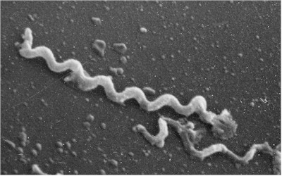
Treponema pallidum. Quina MTS provoca?

Slide 15
Treponema pallidum. Quina MTS provoca?
SÍFILIS

Slide 16
Completa la frase:
  La Malaltia Inflamatòria Pèlvica (MIP) en les dones o l’epididimitis en els homes són problemes greus de salut que poden aparèixer si no es tracten a temps la_________ o la _________.

Slide 17
Completa la frase:
  La Malaltia Inflamatòria Pèlvica (MIP) en les dones o l’epididimitis en els homes són problemes greus de salut que poden aparèixer si no es tracten a temps la_CLAMÍDIA_ o la _GONOCÒCCIA/ GONORREA_.

Slide 18
L’herpes genital:
  Existeixen fàrmacs antiherpètics que poden curar la malaltia
  Està causada principalment pel VHS-1
  En la majoria de casos dóna simptomatologia
  No es cura i dóna episodis de brots

Slide 19
L’herpes genital:
  Existeixen fàrmacs antiherpètics que poden curar la malaltia
  Està causada principalment pel VHS-1
  En la majoria de casos dóna simptomatologia
  No es cura i dóna episodis de brots

Slide 20
Quina és la MTS que un cop detectada en una citologia s’haurà de tractar per cirurgia el més aviat possible?

Slide 21
Quina és la MTS que un cop detectada en una citologia s’haurà de tractar per cirurgia el més aviat possible?
  Virus del Papil·loma Humà (VPH)

Slide 22
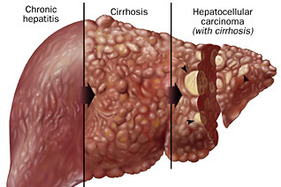
A quina MTS representa aquesta imatge?

Slide 23
A quina MTS representa aquesta imatge?
VIRUS DE LA HEPATITIS B (VHB)

Slide 24
Quines es poden prevenir mitjançant la vacunació?
  VIH i herpes genital
  VHB i clamídia
  VPH i VHB
  Sífilis i gonorrea

Slide 25
Quines es poden prevenir mitjançant la vacunació?
  VIH i herpes genital
  VHB i clamídia
  VPH i VHB
  Sífilis i gonorrea

Slide 26
El virus de la Hepatitis B:
  La forma aguda és incurable
  La forma crònica és la més greu i incurable
  La forma aguda es tracta amb interferons i antivirals per a evitar la multiplicació al fetge
  El consum d’alcohol està permès

Slide 27
El virus de la Hepatitis B:
  La forma aguda és incurable
  La forma crònica és la més greu i incurable
  La forma aguda es tracta amb interferons i antivirals per a evitar la multiplicació al fetge
  El consum d’alcohol està permès

Slide 28
SIDA:
  SIDA és el mateix que VIH
  La persona que té el VIH és seropositiva i, per tant, té símptomes
  Els casos de infecció per transmissió sexual són majoritaris (>50%)
  El tractament no és curatiu però allarga la vida als malalts

Slide 29
SIDA:
  SIDA és el mateix que VIH
  La persona que té el VIH és seropositiva i, per tant, té símptomes
  Els casos de infecció per transmissió sexual són majoritaris (>50%)
  El tractament no és curatiu però allarga la vida als malalts

Slide 30
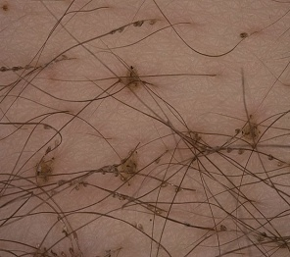
Quin agent infecciós està relacionat amb aquesta fotografia?
  Virus del Papil·loma Humà
  Neisseria gonorrhoeae
  Phthirus pubis
  Chlamydia trachomatis

Slide 31
Quin agent infecciós està relacionat amb aquesta fotografia?
  Virus del Papil·loma Humà
  Neisseria gonorrhoeae
  Phthirus pubis
  Chlamydia trachomatis

Slide 32
La clamídia...
  És causada pel bacteri Chlamydia trachomatis
  És freqüent en adults majors de 40 anys
  Només afecta als òrgans genitals
  Sempre presenta simptomatologia

Slide 33
La clamídia...
  És causada pel bacteri Chlamydia trachomatis
  És freqüent en adults majors de 40 anys
  Només afecta als òrgans genitals
  Sempre presenta simptomatologia

